Slide 1
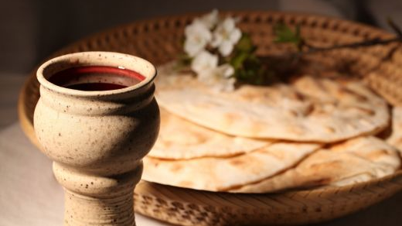
Pensamientos de Jesús Acerca de Su Mesa

Slide 2
Jesús, Mantenme Cerca de la Cruz
Cerca de la cruz, un alma temblorosa,
El amor y la misericordia me encontraron;
Allí la estrella brillante y de la mañana
Derrame sus vigas a mi alrededor.
¡Cerca de la cruz! Oh Cordero de Dios
Traiga sus escenas ante mí;
Ayúdame a caminar de un día a otro
Con su sombra me.
Cerca de la cruz voy a ver y esperar
Esperando, confiando siempre
Hasta llegar a la orilla dorada
Justo más allá del río.
Jesús, manténme cerca de la cruz;
Hay una preciosa fuente,
Libre para todos un flujo de sanación
Flujos de la montaña del Calvario.
Coro
En la cruz, En la cruz,
Sé mi gloria siempre
Hasta que mi alma raptada encuentre
Descansa más allá del río.

Slide 3
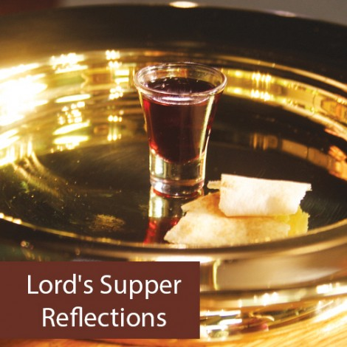
El Centro de los Apóstoles
1 Corintos 2:2.
1 Corintos 11:23
Conocer a Jesús y el "camino de la cruz" incluye un entendimiento de aquellas cosas que el Señor dijo mientras Él colgaba en la cruz.
Y así los consideramos uno por uno.
Reflexiones Acerca de la Cena del Señor

Slide 4

“Padre, perdónalos porque no saben lo que hacen,"
Lucas 22:34
Esto fue dicho de los que crucificaron de Él
Muestra Su amor y preocupación por toda la humanidad, y el mundo que Él vino a salvar.
Recordando el sacrificio del Señor

Slide 5
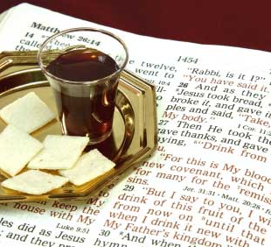
"De cierto, te digo que hoy estarás conmigo en el paraíso"
Lucas 23:43
Esto fue dicho al ladrón muriendo en otra cruz al lado de Él
Muestra Su amor, el amor personal que Él tiene, para cada uno de nosotros.

Slide 6

“!Mujer, mira a tu hijo!"
Y "¡Mira a tu madre!" (Juan 19: 26-27)
Esto fue dicho a su madre y al discípulo a quien amó (Juan)
El que la llevaría a su casa
Esto muestra Su amor por Su familia entonces y ahora.

Slide 7
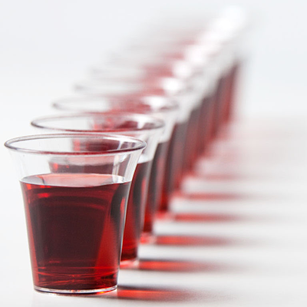
“¿Dios mío, Dios mío, ¿por qué me has abandonado?"
Mat. 27:46
Jesús gritó esto con una voz fuerte
Muestra el gran precio a pagar
El sacrificio perfecto y sin pecado que era necesario
Para lograr el perdón de nuestros pecados.

Slide 8
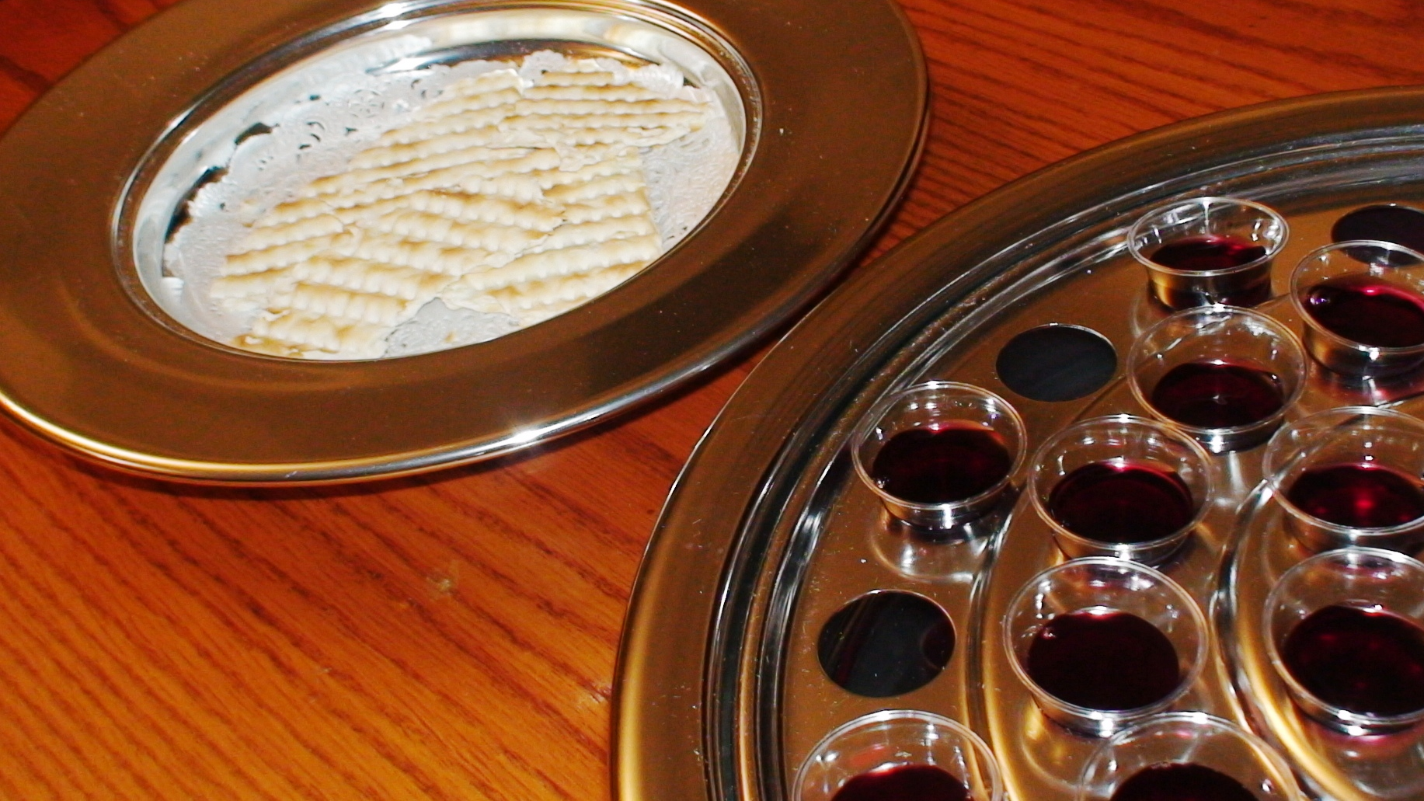
"Tengo sed,"
Juan 19:28
Cumple la profecía del Salmo 22:15 del Antiguo Testamento, como era la preocupación del Señor
También muestra la humanidad del Hijo de Dios que "en todas las cosas tenía que ser hecho como sus hermanos"
  Hebreos 2:15.

Slide 9

“Consumado es"
VENIR
A LA MESA
Juan 19:30
Esto nos recuerda que todo lo que sucedió de principio a fin fue parte del plan que Dios puso en movimiento y llevó a cabo y completó para la redención de todos nosotros de nuestros pecados

Slide 10
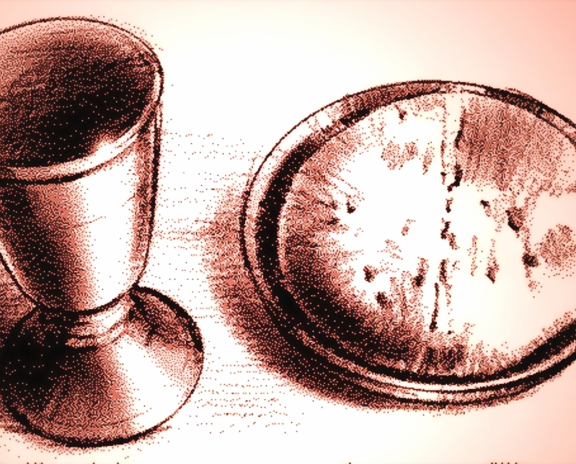
"Padre, en Tus manos encomiendo Mi Espíritu”
Lucas 23:46
Esto demuestra la confianza absoluta que Él tenía en Dios
Esto sirve como un ejemplo para nosotros que también "creemos que Él es, y que Él es un galardonador de aquellos que diligentemente lo buscan"
  Hebreos 11: 6.

Slide 11
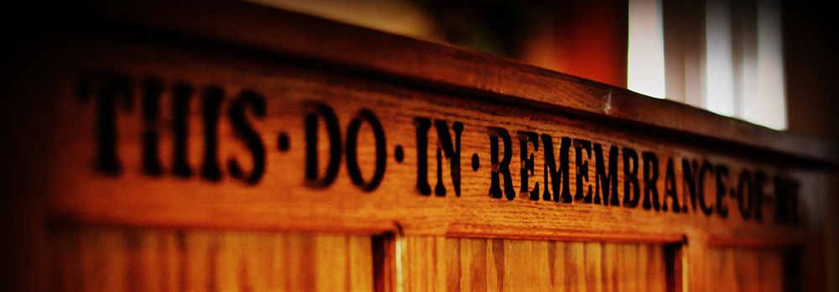
Estos son los Recordatorios del Señor
Así que cantamos, y por eso oramos, y así llegamos a "la Cena del Señor".
Y así nos regocijamos con el apóstol:
"Pero Dios no quiera gloriarme en la cruz de nuestro Señor Jesucristo, por quien el mundo ha sido crucificado para mí, y yo para el mundo" (Gálatas 6:14).

Slide 12
